Slide 1
Advanced PlannIng SchedulIng System
APS System
T e a m. F u t u r e C a s t

Slide 2
01 Future Cast 팀 소개
02 프로젝트 개요
03 프로젝트 수행 절차 및 방법
04 프로젝트 수행 결과
05 자체 평가 의견
Contents
●
●
●
●
●

Slide 3

Future Cast 팀 소개 | 프로젝트 개요 | 수행 절차 및 방법 | 프로젝트 수행 결과 | 자체 평가 의견
Future Cast
윤정현
장인혁
남동연
김태현
옥유리
분석 결과 검토
데이터 관련 자문
Django 활용 웹구현
github.com/paulyun0
Oracle,
MariaDB 활용
마스터시트 작성
및 데이터 전처리
github.com/Loadmap
총괄
Sarima를 이용한
수요 예측
ML을 이용한 생산 예측
github.com/namdongyeon
최종 발표
API
DL을 이용한 시계열
수요 예측
ML을 이용한 생산 예측
github.com/th08181000
PPT 제작
태블로를 활용한
시각화 및 대시보드
github.com/yul77
Future Cast_팀장

Slide 4
Future Cast 팀 소개 | 프로젝트 개요 | 수행 절차 및 방법 | 프로젝트 수행 결과 | 자체 평가 의견
02 프로젝트 개요

Slide 5
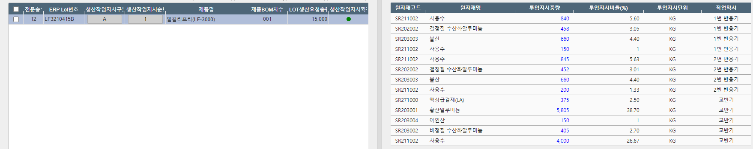







프로젝트 개요 | 팀 구성 및 역할 | 수행 절차 및 방법 | 프로젝트 수행 결과 | 자체 평가 의견
Future Cast 팀 소개 | 프로젝트 개요 | 수행 절차 및 방법 | 프로젝트 수행 결과 | 자체 평가 의견
S 회사는 콘크리트 혼합제를 생산하고 판매하는 기업입니다.
S 회사는 주로 공기연행제(Air-Entraining admixtures)를 중점적으로 생산하며, 콘크리트 감수제,
PCE 등 다양한 혼화제 상품을 생산하고 판매합니다.
?!
S사는 분기별로 생산 계획에 따른 원자재구매 발주가 진행 되는데 실수요가 정확하지 않아 항상 조정하여 생산 및 발주 처리하고 있어 이 부분을 개선하고자 하였습니다.
+
= 15000
기획팀
생산팀

Slide 6

Future Cast 팀 소개 | 프로젝트 개요 | 수행 절차 및 방법 | 프로젝트 수행 결과 | 자체 평가 의견
Business Issue
분기마다 직전 판매량을 기준으로 3개월 단위 생산 계획 실행
기존 Heuristic 운영 방식의 경우
생산계획과 실제 판매량이 30% 정도 차이가 있음
수요예측을 하지 않으므로 중장기적 수요에 대한
대비 및 대책 미흡
원재료 재고파악을 위한 비효율적인 인력 및 시간 투입
일 평균 90분

Slide 7




Future Cast 팀 소개 | 프로젝트 개요 | 수행 절차 및 방법 | 프로젝트 수행 결과 | 자체 평가 의견
APS 시스템이란?
APS란, Advanced PlannIng SchedulIng System 의 약어로
자재/기계/인력 및 수요를 동기화하여 생산계획과 일정계획을 수립하는 의사결정 툴이다
APS
Notes:
쉽게 말하면 이런 시스템이고

Slide 8



Future Cast 팀 소개 | 프로젝트 개요 | 수행 절차 및 방법 | 프로젝트 수행 결과 | 자체 평가 의견
기존운영 시스템
+APS시스템
원자재재고
자재관리
발주
출하관리
출하
ERP
자재소요계획
Enterprise Resource Planning
반기 별 사업계획
-BOM정보
-수주정보
-판매정보
MRP
주간계획
APS
수요
생산계획
분석기법 | 수요예측(시계열 분석) - SARIMA. LSTM, GRU, RNN 활용
 | 생산예측(선형모델) - RIDGE, LASSO, DTR, LGBM, XGB
수요예측
투입계획
작업지시
작업진도
실 재고
진도관리
생산실행
MES
Manufacturing Execution System
Advanced Planning Scheduling
Notes:
그래서 APS시스템은 어떻게 적용이 되나?
이런식으로 적용이 될 예정이다 등등

Slide 9
Future Cast 팀 소개 | 프로젝트 개요 | 수행 절차 및 방법 | 프로젝트 수행 결과 | 자체 평가 의견
APS System 성공사례
D 사
C 사
불량율 26% 감소
■ 영업이익 14% 증가
■ 자동화율 7% 증가
■ 판매 계획 및 생산계획 가시성 향상
■ 생산계획 및 작업지시 자동화
(계획 초안 작성 시간 감소)
■ GUI 통해 쉽고 직관적인 정보 파악 가능
■ 체계적인 생산계획 인프라 구축
매주 16시간의 플래너 리소스 절감
■ 생산 주문의 빠른 순서 지정
■ 생산 계획 정확성 향상,
■ 부서 간 커뮤니케이션 향상
■ 서비스 수준 97.8% - -> 98.5% 상승
[출처] [성공 사례] 스마트공장 APS 시스템 구축 프로젝트
[출처] SIEMENS _APS 소프트웨어를 사용한 성공 사례

Slide 10
Future Cast 팀 소개 | 프로젝트 개요 | 수행 절차 및 방법 | 프로젝트 수행 결과 | 자체 평가 의견
03 수행 절차 및 방법

Slide 11





Future Cast 팀 소개 | 프로젝트 개요 | 수행 절차 및 방법 | 프로젝트 수행 결과 | 자체 평가 의견
Data Mart
기본데이터
외부데이터
제품기본
원자재기본
거래처기본
영업수주기본
생산LOT기본
생산레시피기본
자재발주
자재납품기본
수주분석
중장기 수주예측
제품별 레시피
날씨데이터
미분양 주택현황
국내건설수주액
국내기성액
데이터 마트
파생데이터
* Lot : 1회에 생산되는 특정 수의 제품 단위를 뜻
Future_Cast -11-

Slide 12
Future Cast 팀 소개 | 프로젝트 개요 | 수행 절차 및 방법 | 프로젝트 수행 결과 | 자체 평가 의견
수요예측모델
생산계획모델
시계열모델을 통한 6개월 수요량 예측
회귀모델을 통한 3개월 생산량 예측
중장기 수요예측을 통한 설비투자 의사결정 지원
AI를 활용한 예측을 통한 정확도 높은 생산 및 판매계획 지원
Future_Cast -12-

Slide 13


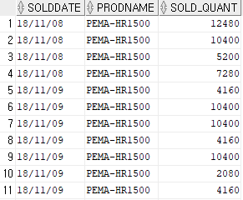
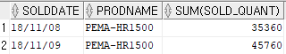
Future Cast 팀 소개 | 프로젝트 개요 | 수행 절차 및 방법 | 프로젝트 수행 결과 | 자체 평가 의견
수요예측모델
데이터 마트
분석용 데이터셋
납기일자
납기일자
판매수량
(일별 합계, target)
판매수량
제품명
제품명

Slide 14
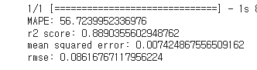
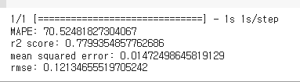
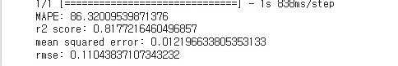
Future Cast 팀 소개 | 프로젝트 개요 | 수행 절차 및 방법 | 프로젝트 수행 결과 | 자체 평가 의견
수요예측모델
RNN
GRU
LSTM
RMSE : 0.086
RMSE : 0.12
RMSE : 0.11
MAPE : 56
MAPE : 70
MAPE : 86
** 제품 AE 기준
** 제품 AE 기준
** 제품 AE 기준

Slide 15
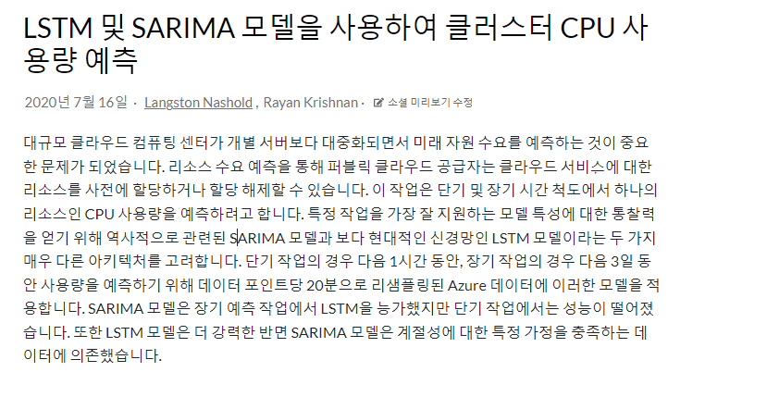

Future Cast 팀 소개 | 프로젝트 개요 | 수행 절차 및 방법 | 프로젝트 수행 결과 | 자체 평가 의견
용합니다. SARIMA 모델은 장기 예측 작업에서 LSTM을 능가했지만 단기 작업에서는 성능이 떨어졌
습니다. 또한 LSTM 모델은 더 강력한 반면 SARIMA 모델은 계절성에 대한 특정 가정을 충족하는 데
출처 :https://paperswithcode.com/paper/are-transformers-effective-for-time-series
Future_Cast -15-
Notes:
엔터는 한번만 해도 됩니다

Slide 16
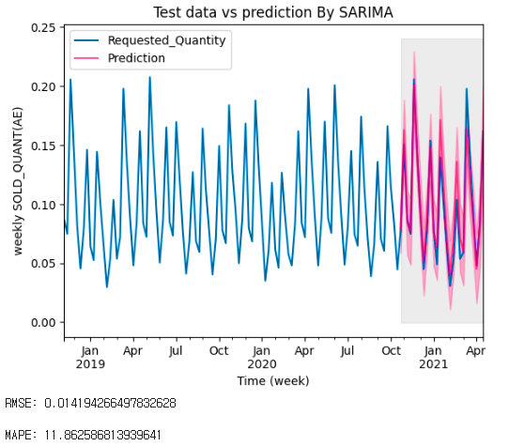
Future Cast 팀 소개 | 프로젝트 개요 | 수행 절차 및 방법 | 프로젝트 수행 결과 | 자체 평가 의견
수요예측모델
SARIMA
RMSE : 0.014
MAPE : 11.8
** 제품 AE 기준

Slide 17
Future Cast 팀 소개 | 프로젝트 개요 | 수행 절차 및 방법 | 프로젝트 수행 결과 | 자체 평가 의견
생산계획모델
데이터 마트
분석용 데이터세트
납기일자
판매중량
제품명
예측판매중량
온도
습도
국내건설수주액
국내건설기성액
판매중량(주별 합계, target)
제품명
예측판매중량
온도
습도
국내건설수주액
국내건설기성액

Slide 18
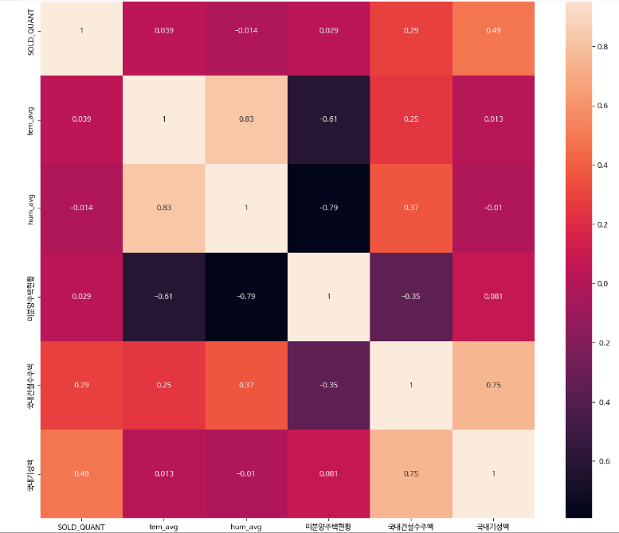
Future Cast 팀 소개 | 프로젝트 개요 | 수행 절차 및 방법 | 프로젝트 수행 결과 | 자체 평가 의견
외부데이터 선정
날씨
(습도,온도)
Corr 지수는 낮지만 콘크리트 혼화제 생산은 습도와 온도에 영향을 많이 받기 때문에(KS F 2403의 규정에 따라 제작된 콘크리트 공시체를 (20 ± 2)℃의 온도로 유지 및 95% 이상의 습윤 상태에서 양생하는 것) 선정했습니다 .
※ 참고문헌: 한국콘크리트학회_표준시방서
건설지표
(국내건설수주액 , 국내건설 기성액)
콘크리트 혼화제 시장에 주축을 담당하는 국내 건설지표들을 가져왔습니다 미분양 주택현황, 국내건설수주액 , 국내건설 기성액 중 Corr이 상대적으로 높은 국내건설수주액 국내 건설 기성액 을 채택하였습니다

Slide 19
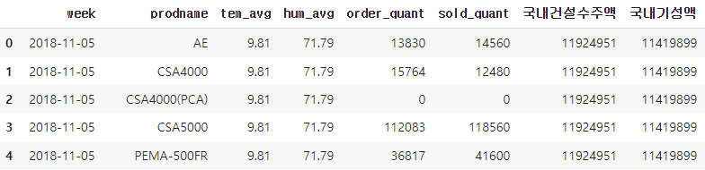
Future Cast 팀 소개 | 프로젝트 개요 | 수행 절차 및 방법 | 프로젝트 수행 결과 | 자체 평가 의견
생산계획모델
데이터 마트
분석용 데이터세트
납기일자
판매중량
제품명
예측판매중량
온도
습도
국내건설수주액
국내건설기성액
판매중량(주별 합계, target)
제품명
예측판매중량
온도
습도
국내건설수주액
국내건설기성액

Slide 20
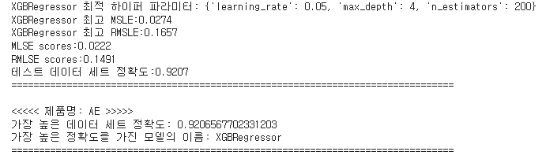
Future Cast 팀 소개 | 프로젝트 개요 | 수행 절차 및 방법 | 프로젝트 수행 결과 | 자체 평가 의견
생산계획모델 선정
** 제품 AE 기준
Ridge
Lasso
DTR
LGB
XGB
RMSE : 0.2
RMSE : 0.2
RMSE : 0.15
RMSE : 0.21
RMSE : 0.14
ACC : 0.769
ACC : 0.766
ACC : 0.904
ACC : 0.882
ACC : 0.920
최종선정

Slide 21
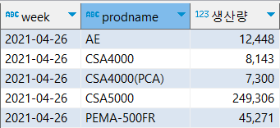
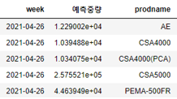
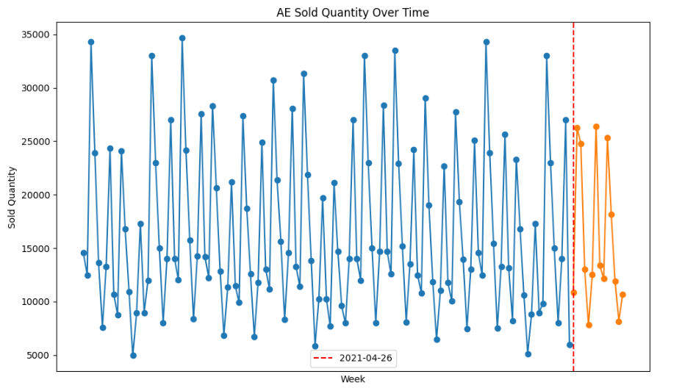
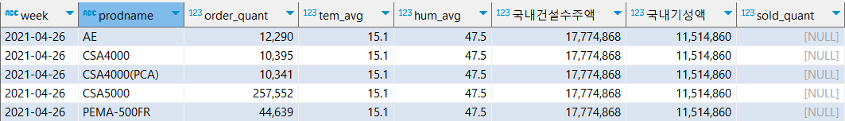
Future Cast 팀 소개 | 프로젝트 개요 | 수행 절차 및 방법 | 프로젝트 수행 결과 | 자체 평가 의견
생산계획모델
ㄴ
**예측된 생산량
**SARIMA 모델 수요 예측값
ML
**예측할 생산량
**생산량 예측 테이블셋

Slide 22
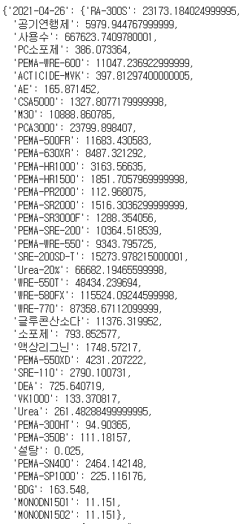
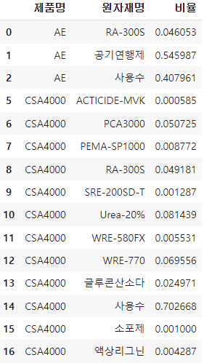
Future Cast 팀 소개 | 프로젝트 개요 | 수행 절차 및 방법 | 프로젝트 수행 결과 | 자체 평가 의견
재고관리
주별 제품 생산량을 제품BOM을 통해 주별 원자재량으로 변환
** 제품별 BOM
*BOM : 어떤 제품을 생산하는 데 필요한 부품의 소요량을 나타내는 물자표

Slide 23

Future Cast 팀 소개 | 프로젝트 개요 | 수행 절차 및 방법 | 프로젝트 수행 결과 | 자체 평가 의견
재고관리
Y
MES
원자재별 재고
원자재 발주량
생산예측모델
예측판매량

Slide 24
Future Cast 팀 소개 | 프로젝트 개요 | 수행 절차 및 방법 | 프로젝트 수행 결과 | 자체 평가 의견
안전재고량
(주별최대판매량 X 최대 리드타임) – (주별 평균 판매량 X평균 리드타임)
안전재고량
총재고
적정재고
*리드타임*
제픔을 생산하는데 시작부터 마칠때 까지의 소요시간
*안전재고 기준*
리드타임 동안 발생할 수 있는 비상 수요에 대비하기 위해 보유하는 재고

Slide 25




Future Cast 팀 소개 | 프로젝트 개요 | 수행 절차 및 방법 | 프로젝트 수행 결과 | 자체 평가 의견
원자재 자동발주 프로세스
발주량
안전
재고량
적정
재고
판매전 재고
판매량
판매후 재고
현재 재고
Notes:
엔터 한번만 치면 자동으로 끝까지 돌아감.

Slide 26
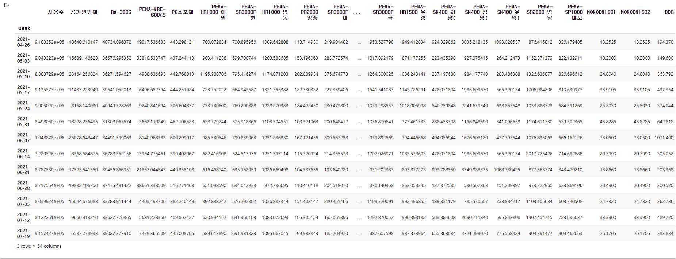
Future Cast 팀 소개 | 프로젝트 개요 | 수행 절차 및 방법 | 프로젝트 수행 결과 | 자체 평가 의견
원자재 자동발주
** 주기 별 원자재 발주 / 데이터 프레임

Slide 27
Future Cast 팀 소개 | 프로젝트 개요 | 수행 절차 및 방법 | 프로젝트 수행 결과 | 자체 평가 의견
04 프로젝트 수행 결과

Slide 28
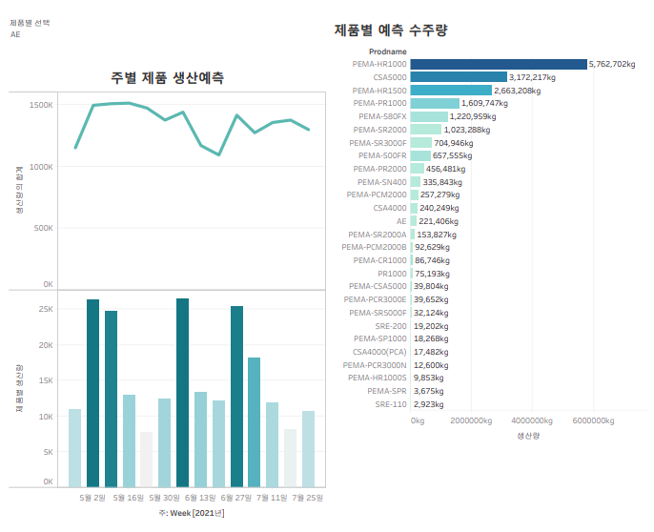
Future Cast 팀 소개 | 프로젝트 개요 | 수행 절차 및 방법 | 프로젝트 수행 결과 | 자체 평가 의견
Notes:
<<주별 제품 생산 예측>>
Week주에 대한 생산량의 합계 및 제품별 생산량의 추세입니다.제품별 생산량 패널의 경우:색상이 생산량의 세부 정보를 표시합니다. Null이 아닌 값만 유지하는 제품별 생산량에 대한 뷰가 필터링되었습니다.
<<제품별 예측 수주량>>
각 Prodname(으)로 생산량의 합계입니다.색상이 Prodname의 세부 정보를 표시합니다.마크에 레이블이 생산량의 합계에 의해 지정되었습니다.

Slide 29

Future Cast 팀 소개 | 프로젝트 개요 | 수행 절차 및 방법 | 프로젝트 수행 결과 | 자체 평가 의견
Notes:
<<주별 원자재 사용량 예측>
원자재명별로 구분된 Week주에 대한 원자재 사용량예측의 차트입니다.색상이 원자재 사용량예측을(를)표시합니다.원자재명 및 원자재 사용량예측에 대한 뷰가 필터링되었습니다.원자재명 필터는 다중 멤버을(를)유지합니다.원자재 사용량예측 필터는 Null이 아닌 값만 유지합니다

Slide 30
Future Cast 팀 소개 | 프로젝트 개요 | 수행 절차 및 방법 | 프로젝트 수행 결과 | 자체 평가 의견
코드 시현

Slide 31


















분석 환경 및 활용 라이브러리
개발 환경
분석 언어
라이브러리 & 프레임워크

Slide 32
Future Cast 팀 소개 | 프로젝트 개요 | 수행 절차 및 방법 | 프로젝트 수행 결과 | 자체 평가 의견
05 자체 평가 의견

Slide 33
Q & A

